Slide 1

Программы с интерфейсом (GUI) - tkinter и pyqt6
Занятие №29

Slide 2
1. Что такое GUI?

Slide 3
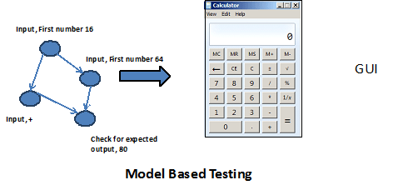
Что такое GUI?
GUI (Graphical User Interface) или ГИП (графический интерфейс пользователя) — программная оболочка, которая предоставляет пользователю удобный интерфейс для работы с операционной системой. Она визуализирует многие компоненты в виде графических объектов, например, кнопки, меню, стрелки и т. д.
Графический интерфейс разделяют на 3 основных типа:
Простой. В качестве объектов визуализации используются стандартные шаблоны, встроенные в GUI.
Двумерный. Здесь объектами выступают библиотеки сторонних систем графических оболочек. В некоторых случаях используют нестандартные объекты.
Трехмерный. Как следует из названия, объекты представлены для пользователя в виде трехмерной проекции.

Slide 4
Преимущества и недостатки
К преимуществам графического интерфейса относится наличие более дружелюбной (с англ. Friendly-user) системы управления ОС по сравнению со стандартной консолью. Также возможность разбивать настройки по группам для удобства администрирования.
К недостаткам GUI относят повышенное потребление системных ресурсов, особенно оперативной памяти. Это связано с тем, что все графические объекты, используемые в графическом интерфейсе загружены в оперативную память на постоянной основе.

